Slide 1
Diagnóstico estratégico del CIE
ANÁLISIS DOFA
Centro de Innovación y Emprendimiento (CIE) — Universidad del Atlántico
Debilidades · Oportunidades · Fortalezas · Amenazas
Con estrategias cruzadas (FO · DO · FA · DA)

Slide 2
Contenido
• ¿Qué es el análisis DOFA y cómo se construyó?
• Matriz DOFA del CIE.
• Fortalezas y debilidades (factores internos).
• Oportunidades y amenazas (factores externos).
• Estrategias cruzadas: FO, DO, FA y DA.
• Conclusiones del diagnóstico.

Slide 3
¿Qué es el análisis DOFA?
• Herramienta de diagnóstico estratégico de una organización.
• Examina factores internos: Fortalezas y Debilidades.
• Y factores externos del entorno: Oportunidades y Amenazas.
• Fuentes: encuestas (106 estudiantes y 10 docentes), consultas, benchmarking y el PDI 2022-2031.
• Su cruce permite formular estrategias de acción.

Slide 4
87,7% quiere emprender · 67% no conoce el CIE
El DOFA revela el reto central: un alto interés emprendedor desaprovechado por la baja visibilidad del Centro. Esta es la base para diseñar la ruta.

Slide 5
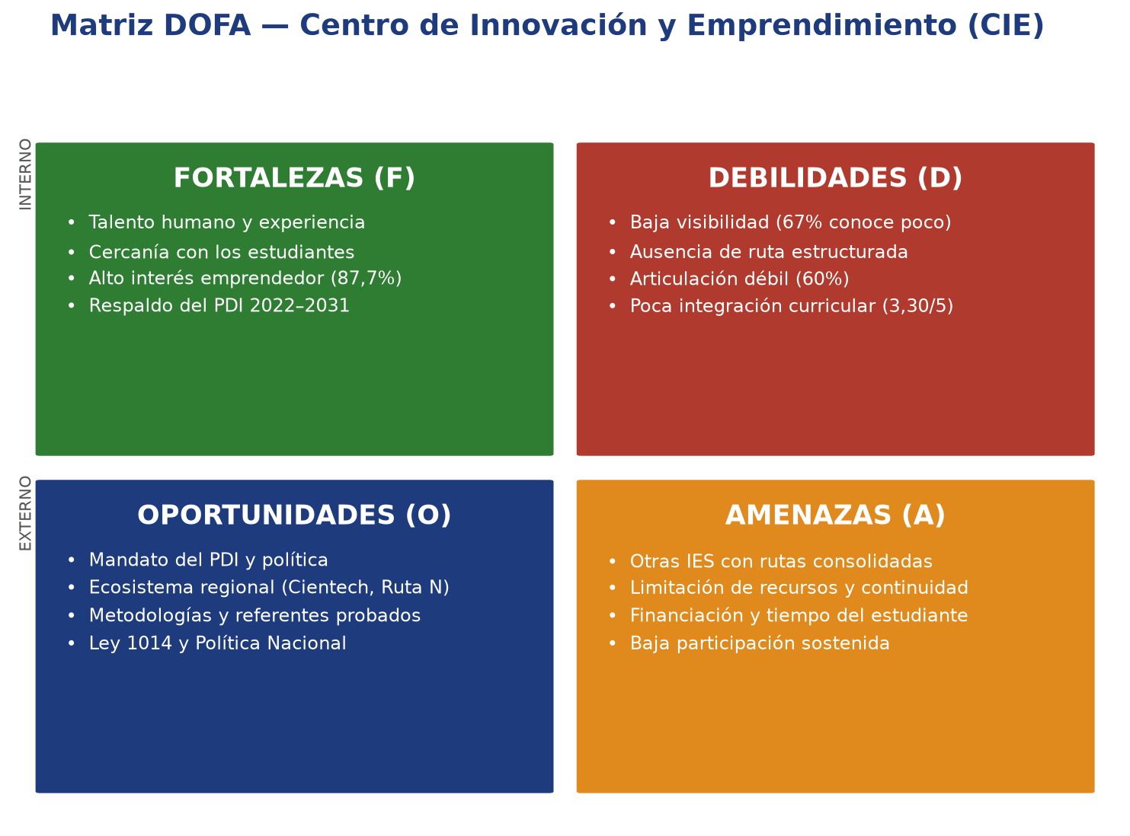
Matriz DOFA del CIE

Slide 6
Fortalezas (F)
F1. Talento humano y experiencia del equipo del CIE.
F2. Cercanía y confianza con los estudiantes.
F3. Alto interés emprendedor en la comunidad (87,7%).
F4. Respaldo institucional del PDI 2022-2031.

Slide 7
Debilidades (D)
D1. Baja visibilidad: 67% conoce poco o nada el CIE.
D2. Ausencia de una ruta estructurada de acompañamiento.
D3. Articulación débil con las facultades (60%).
D4. Poca integración curricular del emprendimiento (3,30/5).

Slide 8
Oportunidades (O)
O1. Mandato explícito del PDI y política institucional.
O2. Ecosistema regional (Cientech, Ruta N, Cámaras de Comercio).
O3. Metodologías y rutas probadas por referentes.
O4. Marco normativo nacional (Ley 1014/2006; Política Nacional).

Slide 9
Amenazas (A)
A1. Otras IES con rutas de emprendimiento consolidadas.
A2. Limitación de recursos y continuidad de los procesos.
A3. Barreras de financiación y de tiempo del estudiante.
A4. Riesgo de baja participación sostenida.

Slide 10
Estrategias cruzadas
Del diagnóstico a la acción: FO · DO · FA · DA

Slide 11
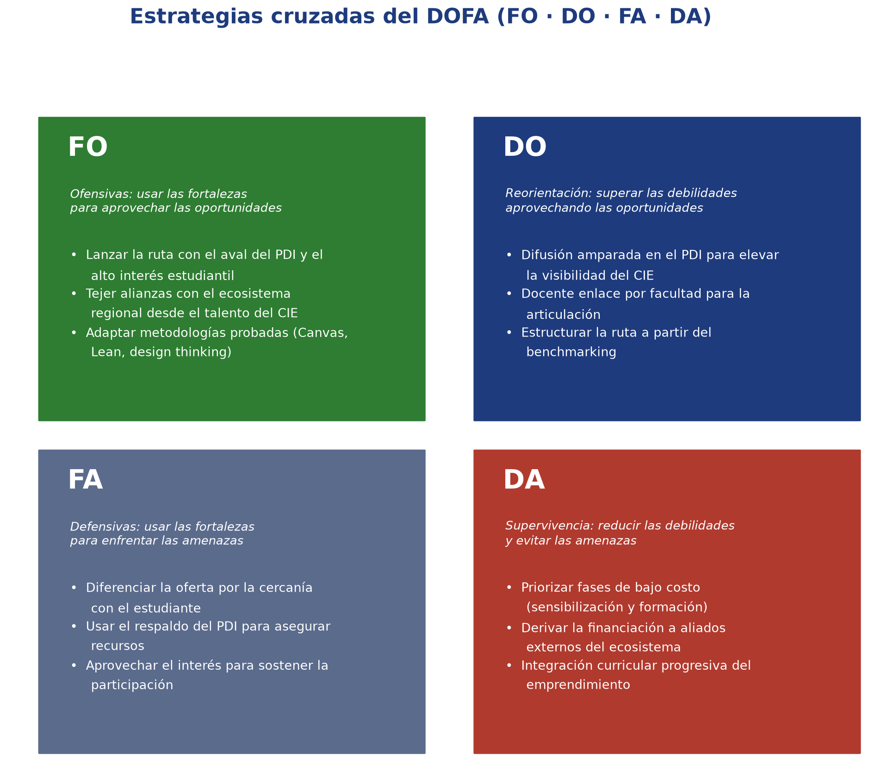
Estrategias cruzadas (FO·DO·FA·DA)

Slide 12
Estrategias FO — Ofensivas
• Usar las fortalezas para aprovechar las oportunidades.
• Lanzar la ruta con el aval del PDI y el alto interés estudiantil.
• Tejer alianzas con el ecosistema regional desde el talento del CIE.
• Adaptar metodologías probadas (Canvas, Lean Startup, design thinking).

Slide 13
Estrategias DO — Reorientación
• Superar las debilidades aprovechando las oportunidades.
• Difusión amparada en el PDI para elevar la visibilidad del CIE.
• Docente enlace por facultad para fortalecer la articulación.
• Estructurar la ruta a partir del benchmarking de referentes.

Slide 14
Estrategias FA — Defensivas
• Usar las fortalezas para enfrentar las amenazas.
• Diferenciar la oferta por la cercanía con el estudiante.
• Apalancar el respaldo del PDI para asegurar recursos.
• Aprovechar el interés para sostener la participación.

Slide 15
Estrategias DA — Supervivencia
• Reducir las debilidades y evitar las amenazas.
• Priorizar fases de bajo costo (sensibilización y formación).
• Derivar la financiación a aliados externos del ecosistema.
• Integración curricular progresiva del emprendimiento.

Slide 16
Conclusiones del DOFA
• El mayor activo (interés del 87,7%) convive con la mayor debilidad (baja visibilidad).
• El problema no es la motivación, sino la falta de una ruta clara y visible.
• La estrategia: aprovechar el PDI y el interés para lanzar y difundir la ruta.
• Empezar por fases de bajo costo con apoyo del ecosistema asegura sostenibilidad.

